Slide 1
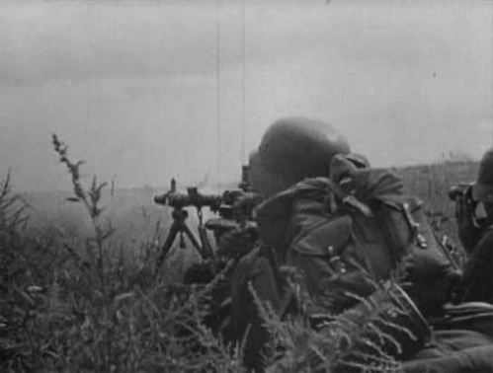
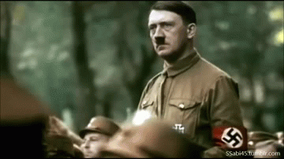
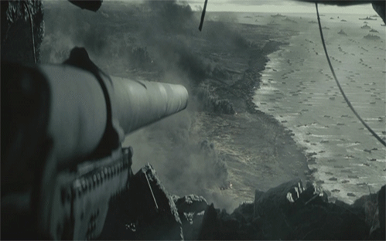
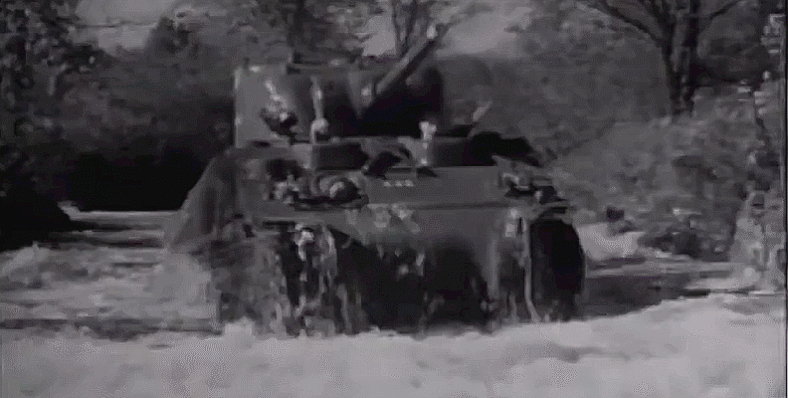
A II. világháború
1939 – 1945 III. rész

Slide 2
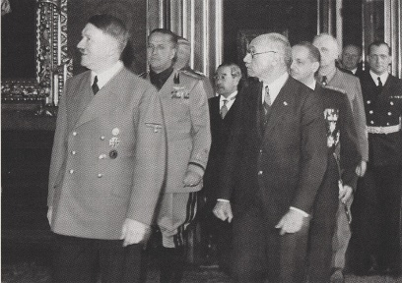
Magyarország helyzete a II.VH kezdetén
II. bécsi döntés – 1940. augusztus 30. (Erdély része és Székelyföld)
MO 1940. november 20-án csatlakozik a háromhatalmi szerződéshez
Jugoszlávia szintén csatlakozik a háromhatalmi szerződéshez
MO – Jugoszlávia, „örök barátsági szerződés”, 1940. december 12.
Eközben NO-ban: 1940. december – Hitler jóvá hagyja a „Barbarossa” tervet. Tervezett kezdete: 1941 április

Slide 3
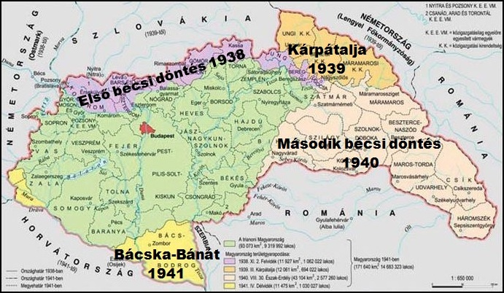

Slide 4
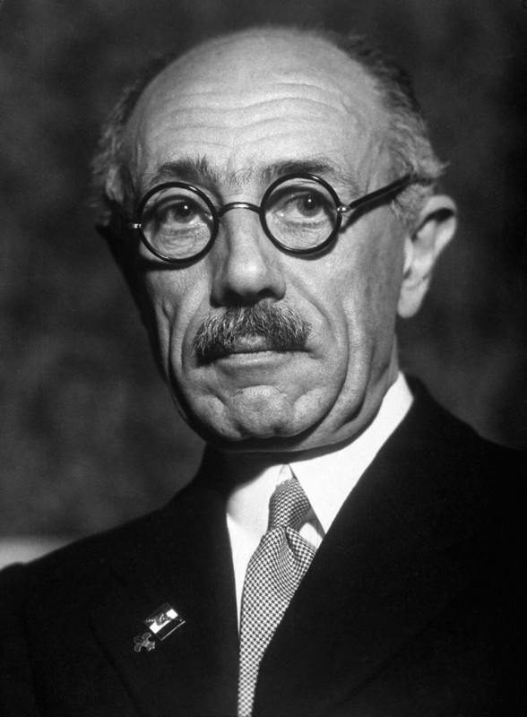
A balkáni hadjárat
Előzmény: Olaszország a már korábban megszállt Albániából 1940 megtámadja Görögországot - sikertelen
1941. március – Belgrádban katonai puccs
Az új kormány elutasítja az együttműködést NO-val, Jugoszlávia megszegi csatlakozását a háromhatalmi szerződéshez
1941. március 27. – Hitler felszólítja MO-t, hogy vegyen részt Jugoszlávia és a Balkán elleni támadásban
MO kényszerpályán - Teleki Pál miniszterelnök nem akar beleegyezni – rejtélyes öngyilkosság (az örök baráti szerz. miatt – „hitszegők lettünk“)

Slide 5
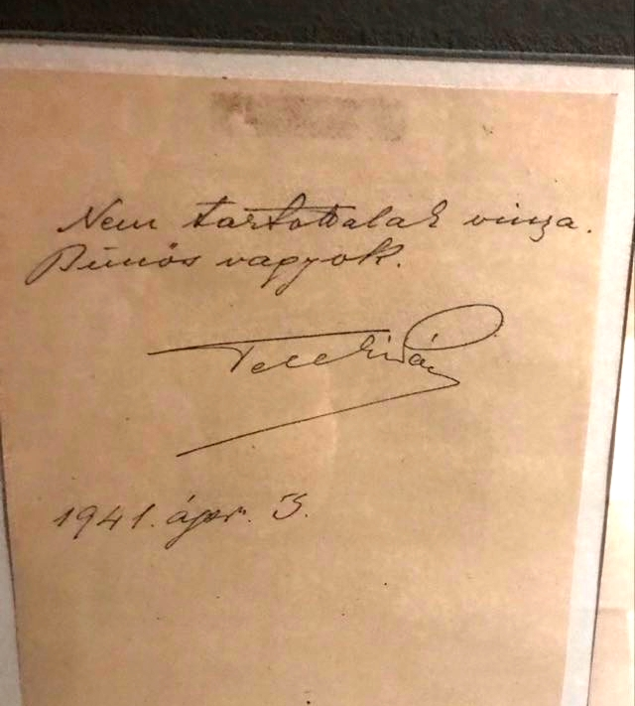

Slide 6
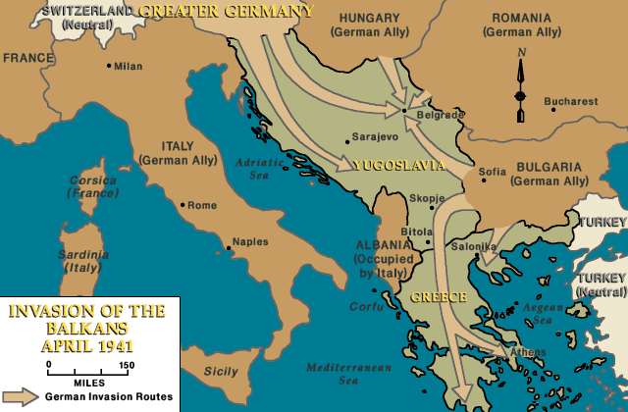

Slide 7
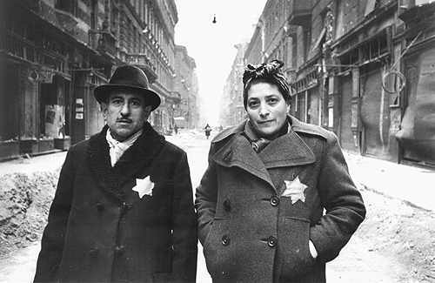
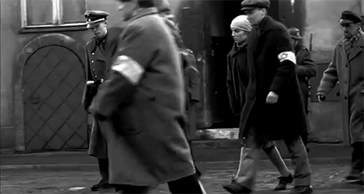
Végső, NO mellett való elkötelezettség
Az első zsidótörvény (1938/XV. tc.) 1938 május 29. (vallási alapon meghatározta a zsidókat, max. 20 %-át az értelmiségi pályáknak tölthetik be)
Második zsidótörvény (1939/IV. tc.) 1939 május 5. (faji alapon való meghatározás, máximálás 6 %)
Harmadik zsidótörvény (1941/XV. tc.) 1941 augusztus 8. (tiltotta a keresztényekkel való szexuális és házastársi kapcsolatot)
Negyedik zsidótörvény (1942/XV. tc.) 1942 szeptember 6. (a zsidók földszerzésének tiltása, kötelező munkaszolgálat)
1240/1944-es miniszterelnöki rendelet, 1944 április 5. (a zsidóknak a Dávid-csillag kötelező viselését rendeli el Magyarországon)

Slide 8
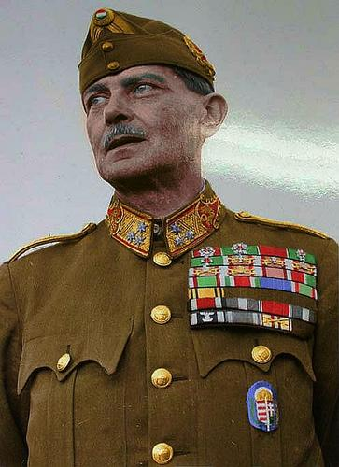
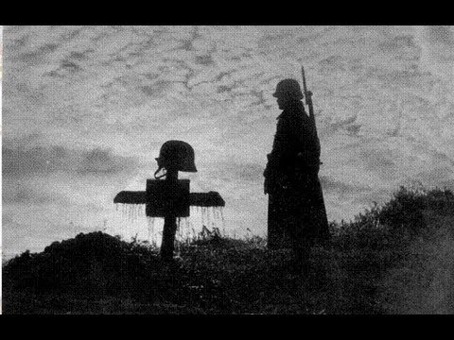
Magyar hadbalépés NO oldalán a SZU ellen
1941. június 27. – ürügy: Kassa Szovjet bombázása
A magyar hadsereg 1941-ben megszálló feladatokat lát el a Szovjetektől elfoglalt területeken
1942 nyarától részt vesz a „kék“ hadműveletben, a Don folyó partján 200 km-es frontszakaszt biztosítanak
Hiányos felszerelés, 1942/43 telén katasztrófális veszteségek
JÁNY GUSZTÁV - magyar királyi honvéd tábornok, a Sztálingrádnál harcoló II. magy. hads. parancsnoka

Slide 9
Köszönöm a figyelmet!

